Slide 1
Analyse de cas : Cabinet médical
Gestion de risques
COLLIGNON Thomas - THITEUX Lucas– BODSON Fabrice

Slide 2
Sommaire
Contexte
User story
DFD

Slide 3
Contexte – Les acteurs
Secrétaire
Médecin
Confrère médecin externe
Patient
Agenda
Serveur mail

Slide 4
Contexte – Organisation interne
La secrétaire gère :
La prise de rendez-vous
La gestion des informations patient
La gestion de l’agenda du médecin
Ces données sont stockées sur l’ordinateur de la secrétaire
Le médecin n’a qu’un accès en lecture à l’agenda

Slide 5
Contexte – Dossier médical
Tous les dossiers médicaux sont sur une plateforme externe et non gérée par notre système
Le médecin les télécharge, modifie et dépose la nouvelle version

Slide 6
Contexte – Mail
Appel à un confrère externe via mail
Le serveur mail permet la communication
Permet aussi l’envoi d’un rappel de rendez-vous au patient

Slide 7
Contexte - Bonus
Plateforme de réservation en ligne
Wifi salle d’attente -médecin (segmentation patient-cabinet)
Parking (peut-être)

Slide 8
User story – Prise de rendez-vous
Le patient téléphone pour prendre rendez-vous
La secrétaire consulte l’agenda et confirme le rendez-vous
Le patient recevra un rappel via mail plus tard

Slide 9
User story – le médecin
Le médecin consulte l’agenda
Il doit passer par la secrétaire pour modifier un rendez-vous (en cas d’imprévu)

Slide 10
User story – la consultation
Le médecin télécharge le dossier médical du patient, peut le modifier et le déposer sur la plateforme nationale
Le médecin peut consulter un confrère pour obtenir son expertise

Slide 11
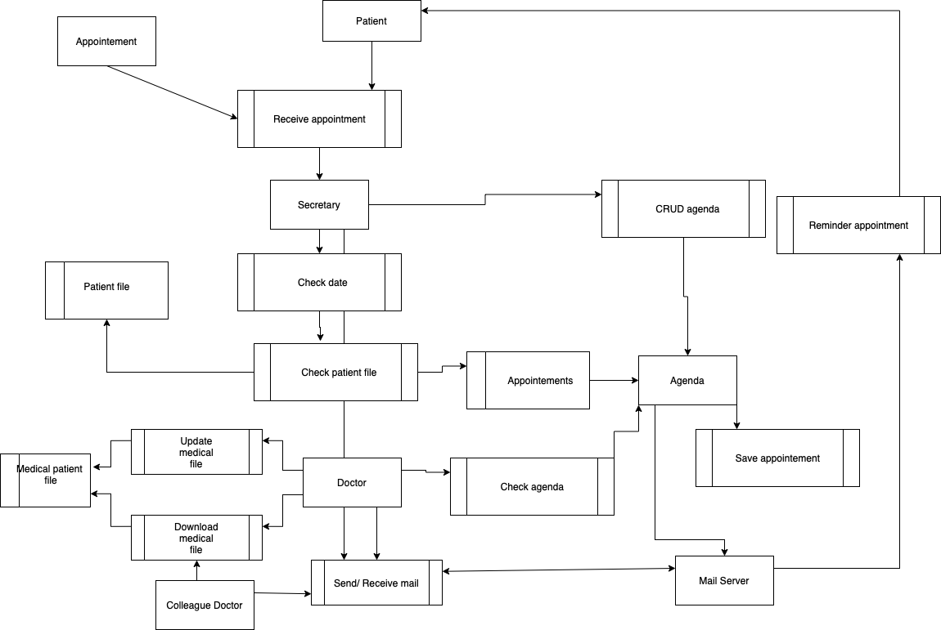
DFD

